Slide 1
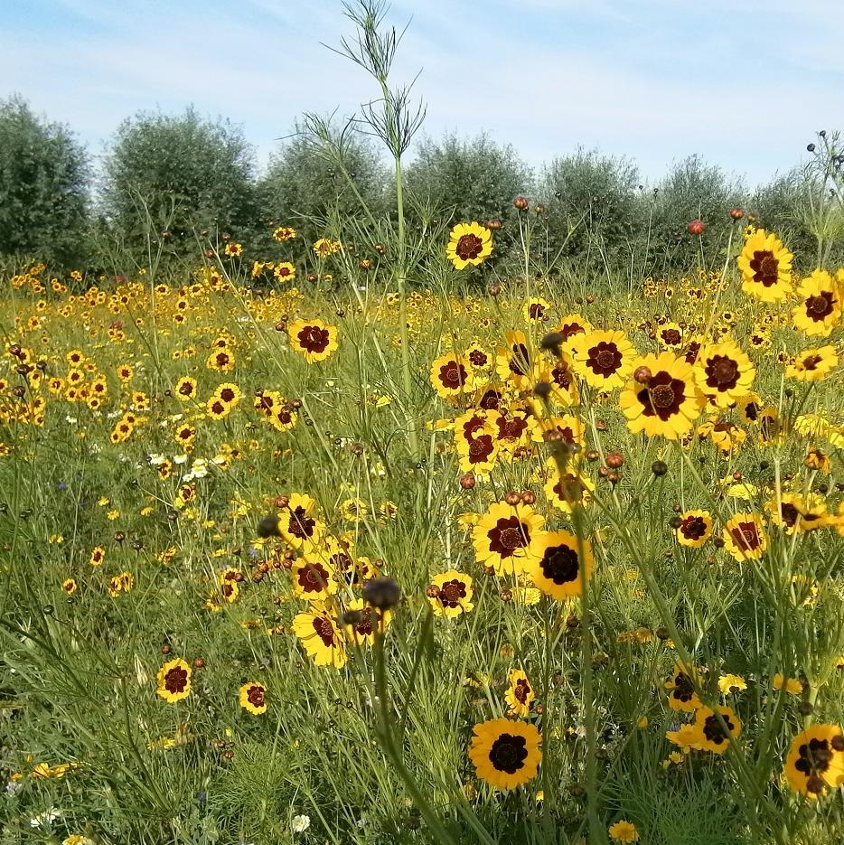
Wil je een rijke oogst? Of wil je het onkruid laten voortwoekeren op de akker van je hart? Overwin het kwade door het goede (Rom. 12:21)

Slide 2
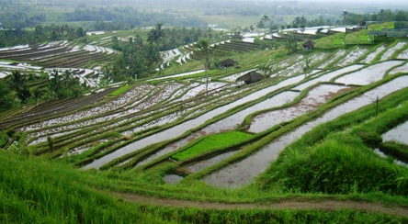
De gelovige rijstboer en een akker vol liefde

